Slide 1


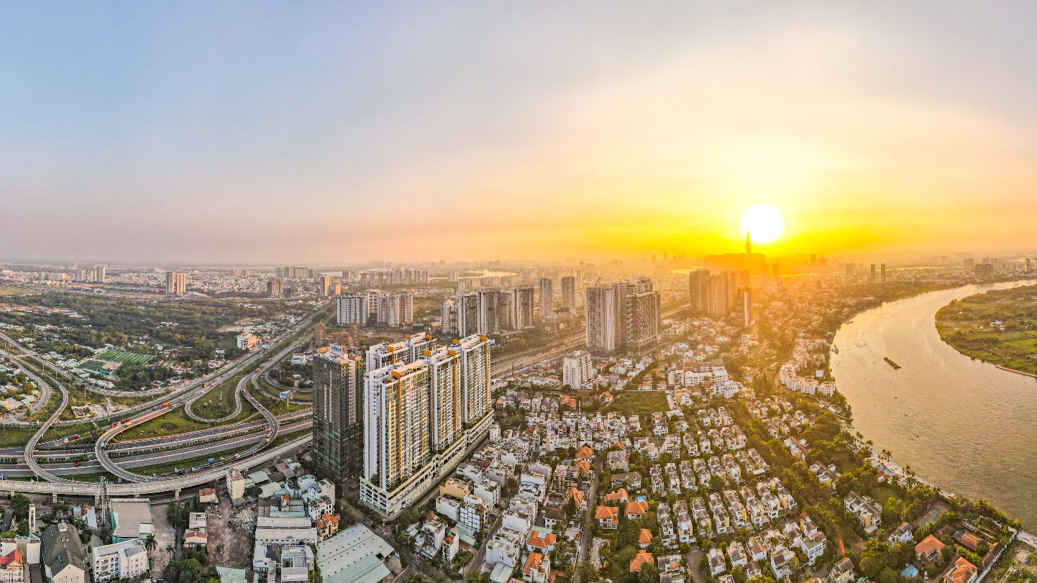
HỘI NGHỊ NHÀ CHUNG CƯ
THƯỜNG NIÊN 2022
ANNUAL GENERAL MEETING 2022
Chủ nhật, 16/01/2022/ Sunday, 16th Jan 2022

Slide 2

HÌNH THỨC VÀ LỊCH TRÌNH TỔ CHỨC HỘI NGHỊ
METHOD AND TIMELINE MEETING ORGANIZATION
Hình thức tổ chức:
Tổ chức hội nghị trực tuyến;
Biểu quyết bằng việc bỏ phiếu trực tiếp vào thùng phiếu sau hội nghị;
Tài liệu, hồ sơ hội nghị gửi đến Cư dân qua email và bản in trước hội nghị.
Method organization:
Online meeting;
Residents will send voting letter to the voting box after meeting;
Meeting documents will be sent to Residents via email and hard copy before meeting.

Slide 3

CHƯƠNG TRÌNH HỘI NGHỊ TRỰC TUYẾN/ MEETING ONLINE AGENDA
Chủ nhật, 16/01/2022 qua phần mềm OnMeeting, số hiệu phòng họp: 22220031
Sunday, 16th Jan 2022 by OnMeeting app, room ID: 22220031
08:30 – 09:00 | Đăng nhập vào phần mềm và tham gia phòng họp/ Login to OnMeeting app and join the meeting room
09:00 – 09:05 | Giới thiệu thành phần tham dự/ Introducing Participations
09:05 – 9:30 | Ban Quản Trị khai mạc Hội nghị & báo cáo tổng kết hoạt động 2021/ Opening speech and Operation & Finance report by BOC for 2021
9:30 – 10:00 | Báo cáo kế hoạch hoạt động và dự toán ngân sách bảo trì năm 2022/ Action plan and estimate sinking fund for 2022
10:00 – 11:00 | Phần thảo luận về các điều chỉnh của Quy chế và sổ tay cư dân/ Q&A about Regulations and Resident’s handbook

Slide 4

BAN QUẢN TRỊ KHAI MẠC HỘI NGHỊ & TỔNG KẾT HOẠT ĐỘNG – TÀI CHÍNH 2021
OPENING SPEECH AND OPERATION &
FINANCE REPORT 2021

Slide 5

NHÌN LẠI CÁC HOẠT ĐỘNG CHÍNH NĂM 2021
HIGHLIGHT OPERATION ACTIVITIES IN 2021
CÁC HOẠT ĐỘNG VẬN HÀNH/ OPERATION ACTIVITIES
Tổ chức HNNCC 2021
AGM 2021 organization
Phòng chống dịch COVID-19
Prevention of Covid-19
NOZOMI tiếp nhận quản lý
NOZOMI started to manage

Slide 6
NHÌN LẠI CÁC HOẠT ĐỘNG CHÍNH NĂM 2021
HIGHLIGHT OPERATION ACTIVITIES IN 2021
CÁC HOẠT ĐỘNG SỬA CHỮA, CẢI TẠO/MAINTENANCE AND REPAIR WORK
Duy tu bảo trì các hệ thống kỹ thuật
Maintainance main systems
Sửa chữa các loại máy móc thiết bị, chống thấm thác nước 18M
Waterproof the waterfall
Sửa chữa bảo dưỡng tiện ích công cộng
Repairing public systems

Slide 7
BÁO CÁO TÀI CHÍNH/ FINANCIAL REPORT
(TỪ 01/2021 ĐẾN 11/2021/ FROM JAN 2021 TO NOV 2021)
QUỸ VẬN HÀNH/ MANAGEMENT FUND
Lãi – lỗ | 265,176,954 | 42,459,345 | 2,610,053,429 | (116,576,130) | 463,363,474
Tích lũy | (144,703,139) | (102,243,794) | 2,507,809,635 | 2,391,233,505 | 2,854,596,979

Slide 8

BÁO CÁO TÀI CHÍNH/ FINANCIAL REPORT
(TỪ 01/2021 ĐẾN 11/2021/ FROM JAN 2021 TO NOV 2021)
QUỸ BẢO TRÌ/ SINKING FUND
Số dư Quỹ bảo trì tại thời điểm 30/11/2021/ Sinking fund balance account at 30/11/2021: 62,090,869,334 VND

Slide 9










BÁO CÁO TÀI CHÍNH NĂM 2021
FINANCE REPORT IN 2021
 | Ngân hàng/ Bank | Số dư tài khoản/ Balance (VND) | Thời hạn/ Period | Lãi suất/ Interest rate
Tài khoản tiết kiệm/ Saving account | BIVD | 20,000,000,000 | 27/09/2021 - 27/09/2022 | 5,90%/ năm
 | VietinBank | 2,600,000,000 | 27/09/2021 - 27/03/2022 | 4,20%/ năm
 | VietinBank | 2,000,000,000 | 27/09/2021 - 27/02/2022 | 3,60%/năm
 | VietinBank | 37,000,000,000 | 27/09/2021- 27/09/2022 | 6,00%/ năm
Tài khoản thanh toán/ Payment account | BIVD | 1,982,676
 | VietinBank | 3,290,685,833
Thông báo CD về việc đấu thầu công khai lựa chọn ngân hàng gửi tiết kiệm Quỹ bảo trì nằm trong top 10 ngân hàng uy tín/Notify to Residents about public bidding to select the bank for saving Sinking fund in top 10 trusted banks.

Slide 10

KẾ HOẠCH HOẠT ĐỘNG VÀ
DỰ TOÁN NGÂN SÁCH NĂM 2022
OPERATION ACTION PLANS & ESTIMATED OPERATION BUDGET IN 2022

Slide 11
CÁC HOẠT ĐỘNG CHÍNH NĂM 2022
MAIN TASK IN 2022
Dự thảo điều chỉnh Sổ tay Cư dân.
Draft and modify the Resident Handbook.
Nâng cấp, cải tạo các hệ thống chung, tiện ích, cảnh quan công cộng đã xuống cấp.
Upgrade and renovate the degradation common systems, utilities and public landscape.
Thiết kế và cải tạo mặt tiền đường Giang Văn Minh.
Renovation for front area at Giang Van Minh street
Cải tạo toilet phòng bảo vệ và toilet tầng P3.
Renovation the toilet in security room and at P3 floor.
Cải tạo các nhà rác.
Renovation garbage rooms.
Cải tạo sân tennis
Tennis court renovation
Đầu tư hệ thống cáp quang trong tòa nhà.
Investment in fiber cables in the building

Slide 12
DOANH THU QUỸ VẬN HÀNH/ REVENUE OF MANAGEMENT FUND
STT No. | HẠNG MỤC/ ITEMS | THỰC TẾ ĐẾN 30/11/2021 ACTUAL TO 30TH NOV 2021 | DỰ TOÁN 2022 BUDGET 2022 | CHÊNH LỆCH VARIANCE 2021/2022 | GHI CHÚ NOTE
1 | Phí quản lý khu căn hộ Management Fee for Residents | 18,750,139,220 | 19,271,289,752 | 3% | Doanh thu năm 2021 thấp hơn do giảm PQL tháng 9/2021 cho 750 căn hộ để hỗ trợ dịch Covid-19 Revenue in 2021 lower because decrease Management fee of Sep in 2021 for all Residents to support in Covid-19 epidemic
2 | Phí quản lý khu thương mại, căn hộ dịch vụ, văn phòng Management Fee from Retail, Service Apartment & Office | 800,499,000 | 1,764,367,776 | 55% | Năm 2022 BQT đã thống nhất về chia sẻ kinh phí cùng Chủ Đầu tư Capitaland. In 2022, BOC and Capitaland has an agreement about share cost.
3 | Thu phí quảng cáo Advertising fee | 1,400,165,967 | 916,220,461 | -53% | Tình hình chung do dịch Covid-19 nên thu phí quảng cáo bị giảm. Based on the Covid-19 epidemic, advertising fee is decreased.
3 | Thu khác Others | 2,638,744,153 | 4,102,783,096 | 36% | Tăng do điều chỉnh tăng đơn giá phí nước cho TTTM Oxygen và Somerset Increase due to increase adjustment of water price for Oxygen and Somerset
TỔNG CỘNG DOANH THU TOTAL REVENUE |  | 23,589,548,340 | 26,754,661,085

Slide 13
CHI PHÍ QUỸ VẬN HÀNH
EXPENSE OF MANAGEMENT FUND
STT No. | HẠNG MỤC/ ITEMS | THỰC TẾ ĐẾN 30/11/2021 ACTUAL TO 30TH NOV 2021 | DỰ TOÁN 2022 BUDGET 2022 | CHÊNH LỆCH VARIANCE 2021/2022
1 | Chi phí hành chính và lương nhân viên The administrative expenses and staff cost | 7,000,867,162 | 5,920,295,846 | -18%
2 | Chi phí thanh toán các nhà thầu dịch vụ, bảo hiểm và chi phí tổ chức các sự kiện Outsourced service expenses, insurance and event organization cost | 7,135,309,351 | 7,769,368,071 | 8%
3 | Chi phí sửa chữa, bảo trì hệ thống chung của Tòa nhà Building system, facilities, repair and maintenance | 1,724,561,950 | 2,576,316,095 | 33%
4 | Chi phí năng lượng/ Cost for energy | 6,505,081,098 | 8,459,005,987 | 23%
TỔNG CỘNG CHI PHÍ/ TOTAL EXPENSE |  | 23,126,184,866 | 26,730,607,476

Slide 14
QUỸ BẢO TRÌ/ SINKING FUND
STT/ No. | HẠNG MỤC/ ITEMS | DỰ TOÁN/ ESTIMATE
1 | Bảo trì hệ thống thang máy Elevator system’s maintenance | 2,328,777,000 VND
2 | Bảo trì hệ thống máy phát điện Generator system’s maintenance | 436,302,550 VND
3 | Bảo trì hệ thống XLNT STP system’s maintenance | 275,000,000 VND
4 | Sửa chữa, bảo trì hệ thống chung: bảo trì hệ thống xử lý nước thải, chống thấm thác nước, cải tạo sân tennis, …/ Repairing and maintenance of general utilities: maintenance STP, waterproofing waterfall, renovation tennis court, … | 1,850,000,000 VND
TỔNG CHI PHÍ DỰ KIẾN THE TOTAL EXPECTED COST |  | 4,890,079,550 VND

Slide 15

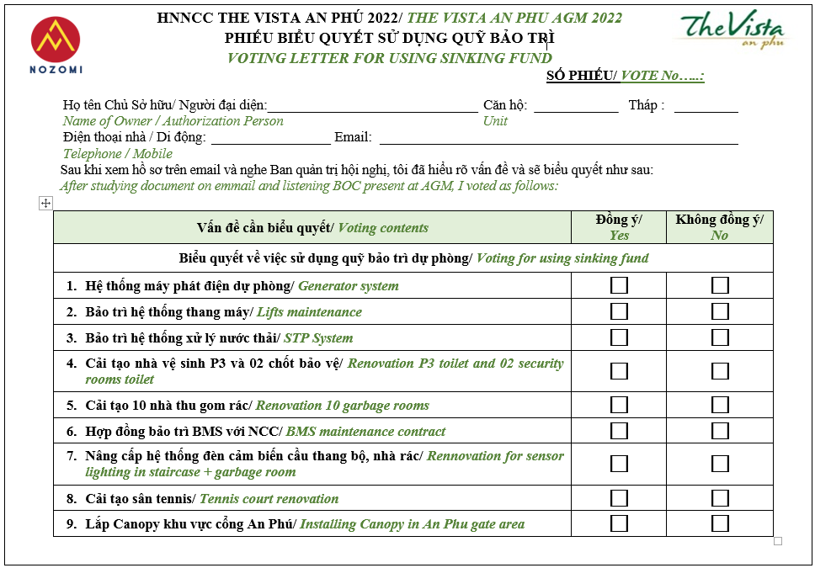
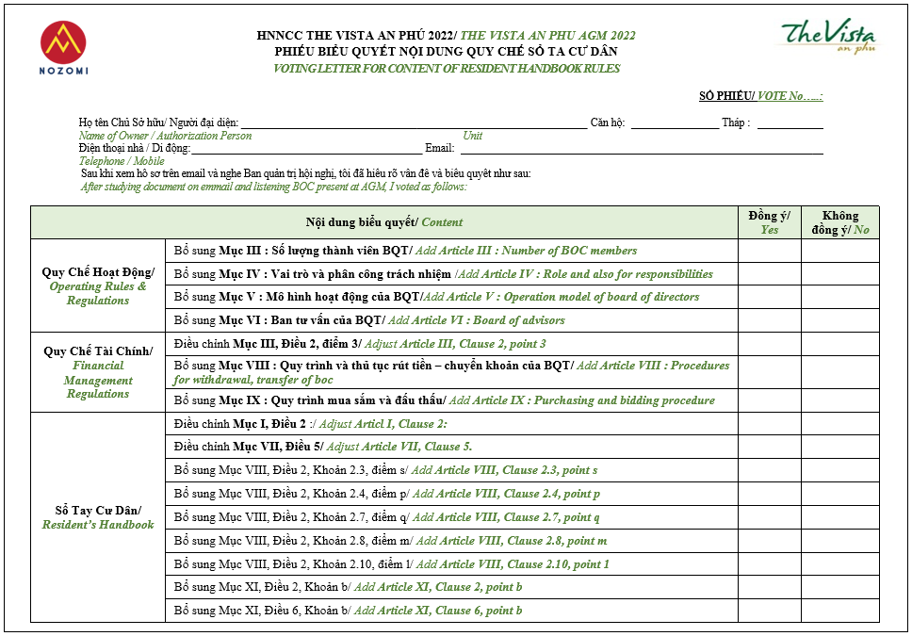
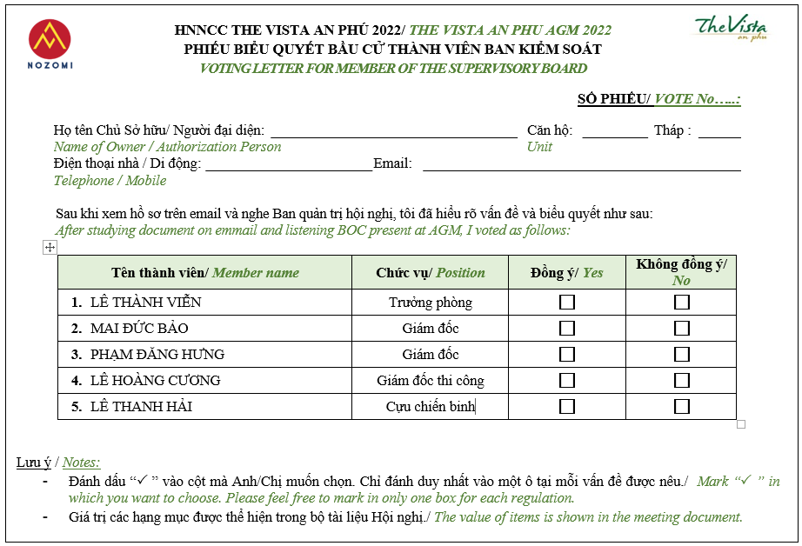
BIỂU QUYẾT CÁC ĐỀ XUẤT CỦA BQT VÀ BQL VOTING FOR THE PROPOSALS OF BOC&MO

Slide 16


CÁM ƠN SỰ THAM DỰ CỦA QUÝ CƯ DÂN & KHÁCH MỜI THANK YOU FOR YOUR ATTENDANCE

